Slide 1
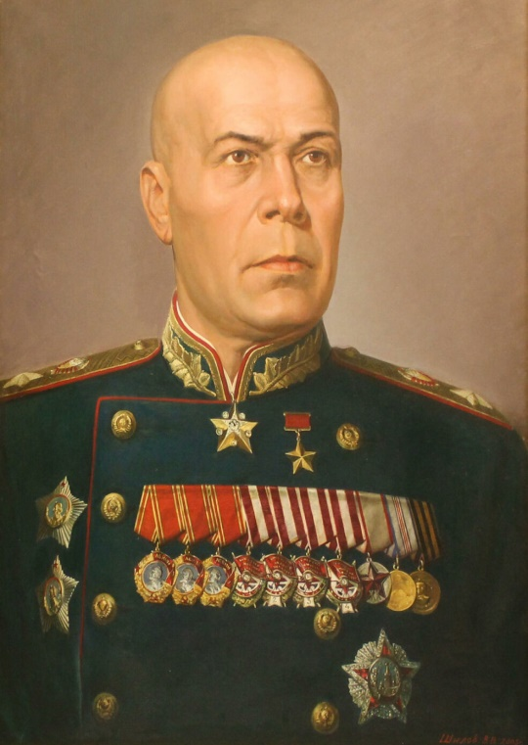
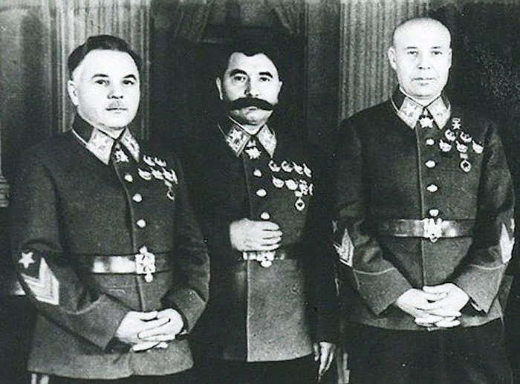
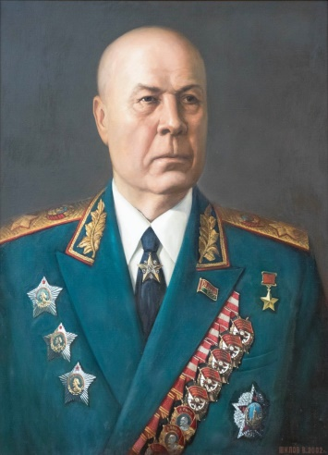
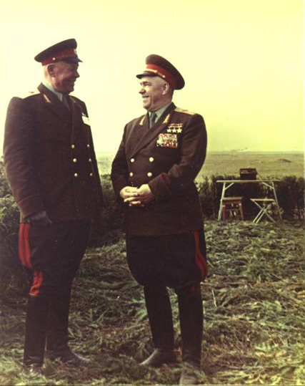
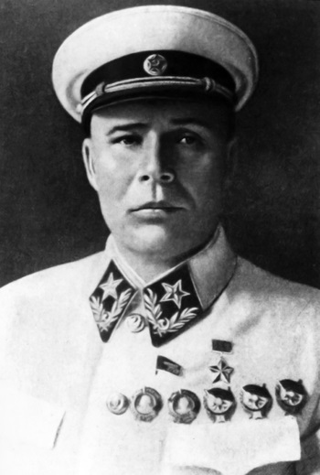
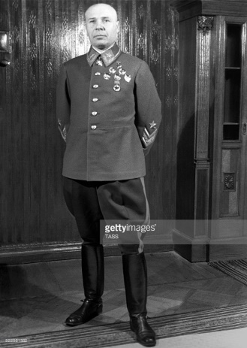
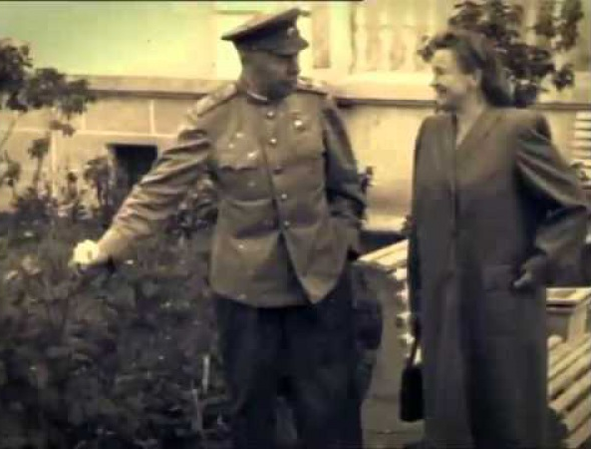
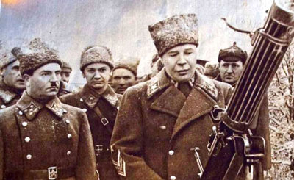
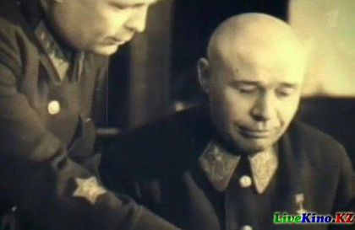
Великая Победа
Маршал Советского Союза
С. К. Тимошенко
Выполнили:
Наумова Мария, 8 класс, Майорова Анастасия, Ахмедова Алина, Гуляева Ольга, 7 класс
МБОУ «Мелеховская ООШ №2 имени С.Г.Симонова»
Руководитель:
заместитель директора по воспитательной работе Саженюк Е.А.

Slide 2
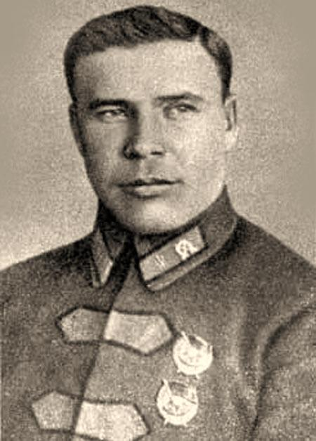
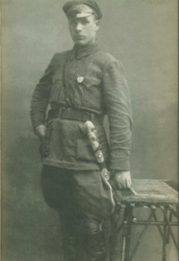
Ранние годы
Семён родился 18 февраля 1895 года в селе
Фурмановка, Аккерманский уезд,
Бессарабская губерния в семье крестьянина
Константина Гавриловича Тимошенко.
Украинец. Он был СЕМНАДЦАТЫМ самым
младшим в семье ребёнком
Окончил сельскую школу.
В декабре 1914 года призван в армию.
В 1915 году закончил полковую и образцовую пулемётную школу.
Участвовал в Первой мировой войне, был пулемётчиком в составе
4-й кавалерийской дивизии на Юго-Западном и Западном фронтах.
Награждён за храбрость Георгиевскими крестами трёх степеней.
Был арестован после того, как ударил офицера, и отдан под суд. И в январе 1917 года военно-полевой суд вынес постановление: Ефрейтора пулеметной команды 304-го пехотного Новгород-Северского Семена Тимошенко боевых наград лишить и расстрелять! И расстреляли бы в тот же день, как расстреливали многих провинившихся на фронте солдат, если бы в это дело не вмешалась фортуна. Приговор пересмотрели, учитывая военные заслуги солдата перед Отечеством, заменив расстрел каторжными работами.

Slide 3
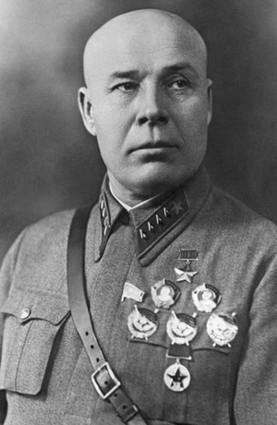
Гражданская война
Февральская революция 1917 года встретила Семена Тимошенко в портовом Николаеве. Недолго думая, вчерашний сельский батрак выбрал сторону большевиков.
Красногвардеец, командир отряда, в августе 1918 года командир кавалерийского полка Семен Тимошенко во время обороны Царицына знакомится с Иосифом Сталиным. И это роковое знакомство позволило позже вознестись на полководческий пьедестал.
С ноября 1918 года — командир кавалерийской бригады в корпусе С. М. Будённого. С ноября 1919 командир кавалерийской дивизии 1-й Конной армии. Был пять раз ранен, но не покидал строя. За боевые подвиги в годы Гражданской войны он был награждён тремя орденами Красного Знамени и Почётным революционным оружием.

Slide 4
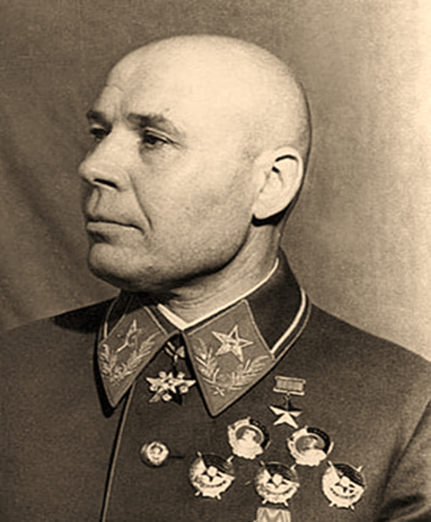
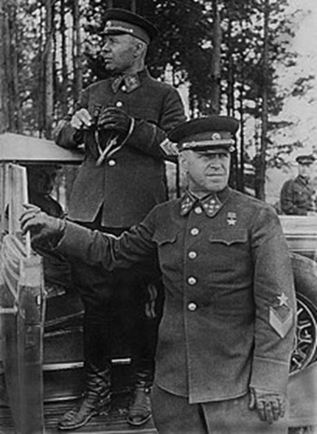
Между войнами
Окончил Высшие военно-академические курсы,
курсы командиров-единоначальников при Военно-политической академии имени Н. Г. Толмачёва
Заместитель командующего войсками Белорусского и Киевского военных округов
командующий войсками Северо-Кавказского, Харьковского, Киевского военных округов с присвоением воинского звания командарм 1-го ранга.
Во время Польского похода 1939 года командовал Украинским фронтом.
В советско-финской войне 1939—1940 годов командовал Северо-Западным фронтом, войска которого осуществили прорыв «линии Маннергейма».

Slide 5
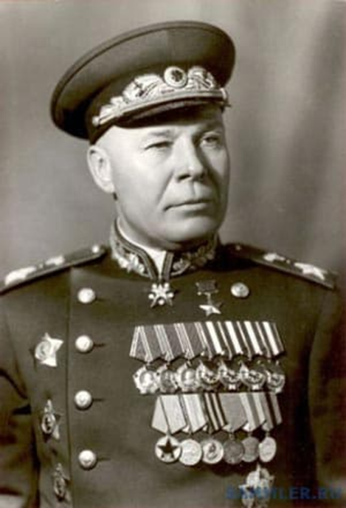
21 марта 1940 года присвоено звание Героя Советского Союза с вручением ордена Ленина и медали «Золотая Звезда» командарму 1-го ранга С. К. Тимошенко за «образцовое выполнение заданий командования и проявленные при этом отвагу и геройство». 7 мая 1940 года назначен на должность Народного комиссара обороны СССР с присвоением высшего воинского звания — Маршал Советского Союза.
В 1940—1941 годах Тимошенко — Народный комиссар обороны СССР. На посту Наркома обороны провёл большую работу по совершенствованию боевой подготовки войск, их реорганизации, техническому переоснащению, подготовки новых кадров, которая не была полностью завершена в связи с началом Великой Отечественной войны.

Slide 6
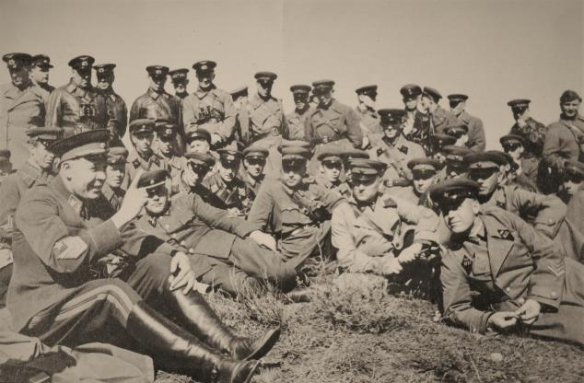
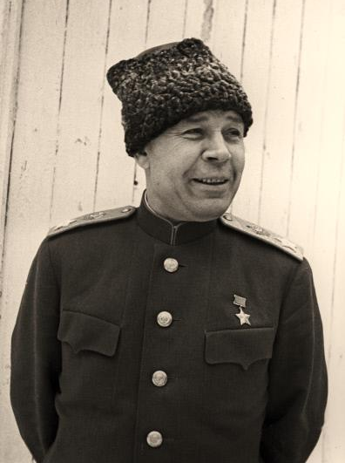
Служебная записка
В 1940 году нарком обороны СССР Тимошенко пишет Сталину подробную служебную записку с просьбой освободить около 300 репрессированных в годы чисток 1937-38 гг. комбригов и комкоров Красной армии.
Подобная выходка могло грозить не только опалой, но и смертью. Должность Наркома не являлась гарантией неприкосновенности. Никто из военных начальников того времени не осмеливался просить Сталина за тех, кого переместили за черту забвения. Однако Тимошенко осмелился и просил, и аргументировал это тем, что в РККА огромная нехватка начальствующего состава, а эти люди обладают отличным боевым опытом, знаниями и преданы партии и народу.
А ведь Тимошенко своей запиской вмешивался в политику Сталина и тем самым ставил под сомнение мудрые решения вождя и руководства партии. Нет, это не политика, уверял нарком, это важнейшая военная необходимость!
Сталин благоволил молодому наркому.
250 красных командиров было выпущено из тюрем и восстановлено в армии. Многие из них позже стали заслуженными генералами, а К.Рокоссовский -
маршалом Советского Союза.

Slide 7
Великая Отечественная война
Боевой и управленческий опыт предыдущей службы в армии позволил маршалу Тимошенко понять - СССР к предстоящей войне не готов. Необходимо совершенствовать подготовку войск, оснастить их новой техникой и оружием, научить ими пользоваться, готовить новые командирские кадры, увеличивать численность состава Красной армии. Все эти задачи легли на плечи нового наркома обороны СССР и многое за год было сделано.
Война внесла свои коррективы в карьере Тимошенко. Вина за неготовность войск РККА к войне возлагается непосредственно на него. 19 июля 1941 года Сталин смещает Тимошенко с должности наркома и назначает его на должность заместителя наркома СССР. В связи тяжелой создавшейся обстановкой на центральном участке Юго-западного фронта Тимошенко назначен командующим Западного фронта, а затем и Главнокомандующим войсками Западного направления.
Начальник Генштаба генерал армии Жуков, при
обсуждении смоленских событий скажет И.В. Сталину:
«Маршал Тимошенко командует фронтом менее
четырех недель. В ходе Смоленского сражения хорошо
узнал войска, увидел, на что они способны. Он сделал все, что можно было сделать на его месте... Думаю, что
никто другой больше не сделал бы. Войска верят
в Тимошенко, а это главное».

Slide 8
Затем, в сентябре 1941 года последовало Киевское сражение и Тимошенко назначен главнокомандующим войсками Юго-Западного направления. Ставка Верховного требует удержать Киев любой ценой, Тимошенко обещает, но со временем понимает, что это грозит полной катастрофой - Киев необходимо оставить. Тимошенко знал, что от него ждут если не победы, то решительных действий по обороне города.
Медлительность - вот одна из губительных черт характера Семена Константиновича Тимошенко, которую отмечало позже его окружение. Эта медлительность складывалась из внутренней неуверенности, желания все обязательно перепроверить, много раз обдумать, прежде чем прийти к какому либо решению.
Для Юго-Западного фронта это промедление сказалось плачевным образом. Большая часть войск оказалась в окружении и была разгромлена, командование фронта было уничтожено или взято в плен.
Затем поражение в районе Харькова …

Slide 9
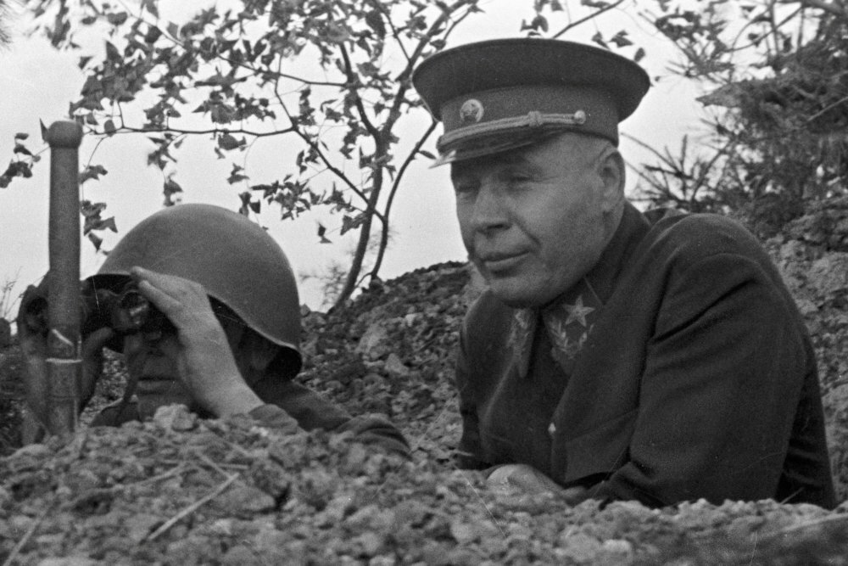
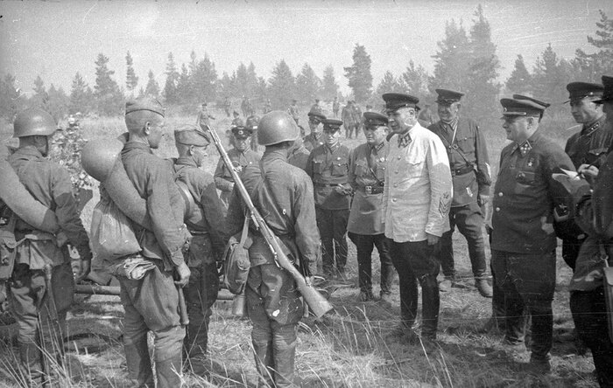
В июле 1942 года маршала Тимошенко назначают командующим
Сталинградским фронтом, для исправления создавшегося положения. Но уже в марте 1943 года с этой должности его снимают. До конца войны маршал Тимошенко больше не командует войсками. Сталин не доверяет маршалу Тимошенко даже командование армией. В качестве представителя Ставки он присутствует на разных фронтах, но уже больше в роли советника.
В карьере маршала Советского Союза Тимошенко взлеты обуславливались его полководческим гением, поражения стоили жизни сотням тысяч бойцов и командиров Красной армии. Однако, следует помнить, что маршал вызволил из сталинских лагерей немало командиров Красной армии, пользовался доверием полководца Жукова, имел огромный авторитет среди солдат и офицеров и за солдатские спины никогда не прятался, он никогда не был трусом. Следует помнить, что маршал Тимошенко сделал многое для победы СССР в этой войне.

Slide 10
КИНОВОПЛОЩЕНИЯ
«Первая конная» – 1941 г.
Историко-революционный фильм, действие которого происходит в 1920 году фронте.
Фильм воссоздаёт становление и боевой путь легендарного соединения — 1-й Конной армии красных. По идеологическим причинам картина не вышла на экраны страны (отрицательно оценили фильм полководцы К. Е. Ворошилов, С. М. Будённый, С К. Тимошенко).
Актер - В.Кабатченко Тимошенко С.К.

Slide 11
«Блокада» -1974 г.
Киноэпопея посвящена мужеству и стойкости, проявленным советскими людьми в тяжёлые дни обороны и блокады Ленинграда в 1941—1942 годах. Сюжет ленты повествует историю того, как Ставкой Верховного Главнокомандования была организована оборона города.
Актер – В.Минин Тимошенко С.К.

Slide 12
«Битва за Москву» – 1985 г. «Сталинград» - 1989 г. «Война на западном направлении» - 1990 г.
Киноэпопеи с хроникальной точностью воспроизводят крупные сражения Великой Отечественной войны — первое героическое сопротивление Красной армии в Брестской крепости, первое крупное поражение Гитлера — разгром немецких войск под Москвой и яростное кровопролитное сражение под Сталинградом.
В фильмах нет вымышленных персонажей.
Только реальные люди с конкретными биографиями.
Актер – В.Розстальный Тимошенко С.К.

Slide 13
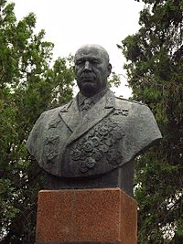
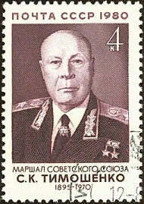
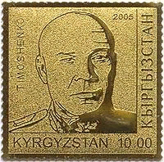
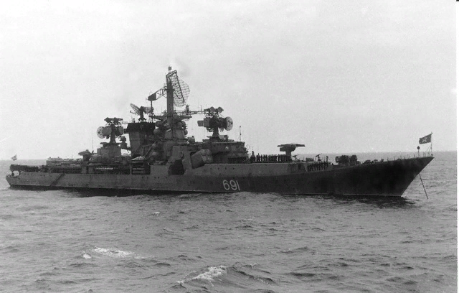
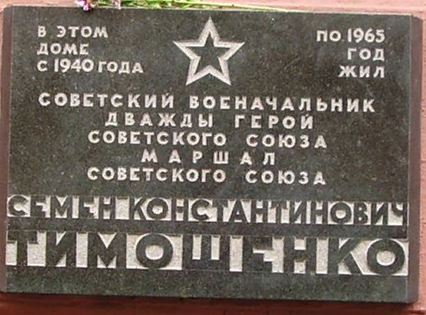
почтовая марка Мемориальная доска Киргизии, 2005 г. на здании штаба Белорусского ВО Бюст С.К.Тимошенко в с.Фурмановка Одесской области БПК «Маршал С.К.Тимошенко», 1984 г. Улицы в Санкт-Петербурге, Воронеже , Киеве, Измаиле, Минске, Ростове-на-Дону
ПАМЯТЬ

Slide 14
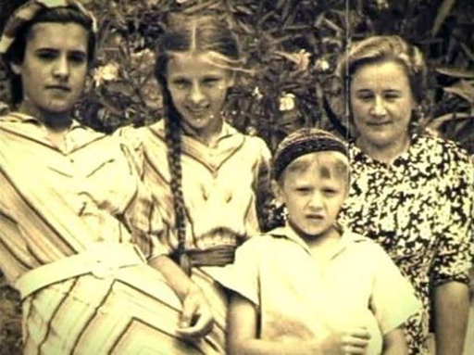
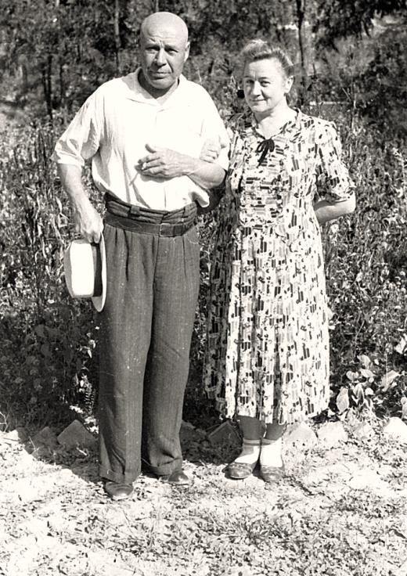
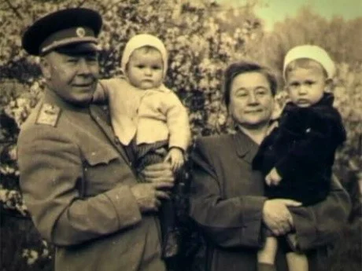
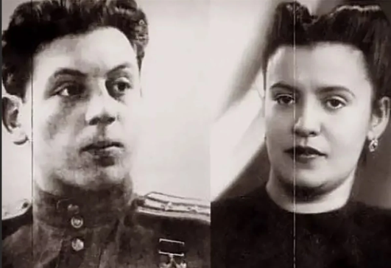
Семья
Первая жена — Екатерина Святославовна Леонова:
Дочь — Екатерина, жена Василия Иосифовича Сталина, сына И.В.Сталина
Внуки — Светлана и Василий.
Вторая жена — Анастасия Михайловна Тимошенко (Жуковская),
учительница из Минска:
Дочь — Ольга.
Сын — Константин, был женат на Нелли (Нинель) Васильевне Чуйковой,
дочери маршала Чуйкова)
Внуки — Семён и Василий.

Slide 15
Интернет -источники:
https://ru.wikipedia.org/wiki/Тимошенко,_Семён_Константинович
https://ru.wikipedia.org/wiki/Родовод
Сайт «Герои страны».
https://ru.wikipedia.org/wiki/документальные фильмы
https://stuki-druki.com/authors/Timoshenko-Semen-marshal.php
http://www.stoletie.ru/ww2/opalnyj_marshal_433.htm
https://zen.yandex.ru/media/stratilat/marshal-sssr-timoshenko-vzlet-i-opala-5d67575186c4a900ac1d883f

